Slide 1

Spolupráca školy s podnikom
INA SKALICA spol. s r.o.
2014

Slide 2
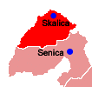
INA SKALICA spol. s r.o.
ZŠ SI a SE
SOŠS Skalica
22 základných škôl

Slide 3
Spoločné aktivity
Prezentácia výchovným poradcom a žiakom 9.ročníka na ZŠ
Účasť na prezentácii stredných škôl Skalica, Senica, Myjava a Hodonín
Exkurzie pre žiakov 9.ročníka a výchovných poradcov ZŠ v INA SKALICA a SOŠS Skalica "Dni otvorených dverí"
Prezentácia na rodičovských združeniach v ZŠ
KVARTETO

Slide 4

INA SKALICA ↔ SOŠS Skalica
Najlepší študent praktického vyučovania
v INA SKALICA
brigády počas letných prázdnin

Slide 5

INA SKALICA ↔ SOŠS Skalica
propagačný materiál (letáky, brožúrky, rollupy, bannery)
regionálna TV, tlač a regionálne rádiá

Slide 6
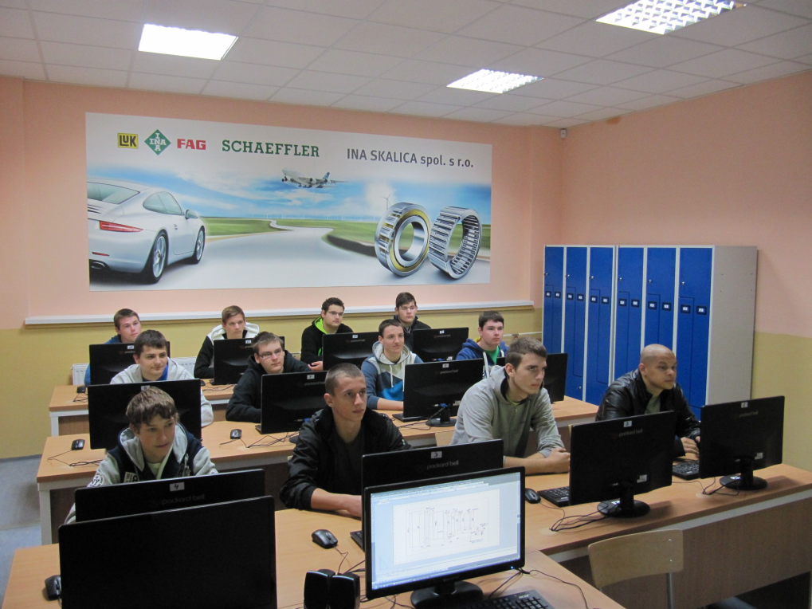
INA SKALICA ↔ SOŠS Skalica
technické vybavenie odborných učební

Slide 7
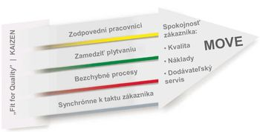
INA SKALICA ↔ SOŠS Skalica
počas praktického vyučovania v INA SKALICA absolvovanie Základov MOVE, 5S, KVP, FFQ a TPM
Záverečné skúšky (praktické nastavenie meradiel, výkresová dokumentácia)

Slide 8
SOŠS Skalica ↔ ZŠ
futbalový turnaj
flórbalový turnaj
podpora technickej výchovy na základných školách
spolupráca pri vzdelávaní pedagógov
súťaž pre žiakov ZŠ v rámci rozvojového projektu „Ekostrojár“

Slide 9
Prínos vzájomnej spolupráce
s kvalitným vzdelaním do zamestnania
práca bez rekvalifikácie v strojárskych odboroch
odborný výcvik počas štúdia priamo
u budúceho zamestnávateľa
rozvoj odborných vedomostí a zručností
osobnostný a sociálny rozvoj
profesijný rast

Slide 10
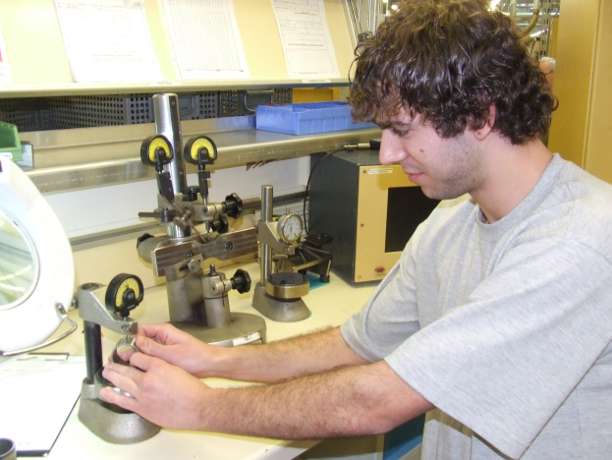
Prínos vzájomnej spolupráce
90 – 95% absolventov zamestnaných
v podniku INA SKALICA spol. s r.o.
absolventi SOŠS Skalica sú uprednostňovaní pri prijatí do podniku INA SKALICA spol. s r.o.

Slide 11
Vychovávame absolventov pre potreby trhu práce.
Spoločne znižujeme nezamestnanosť mladých ľudí v regióne.
Ing. Pavol Válek, vedúci Školiaceho strediska INA SKALICA spol. s r.o.

